Slide 1
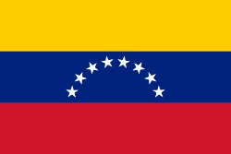
Venezuela

Slide 2
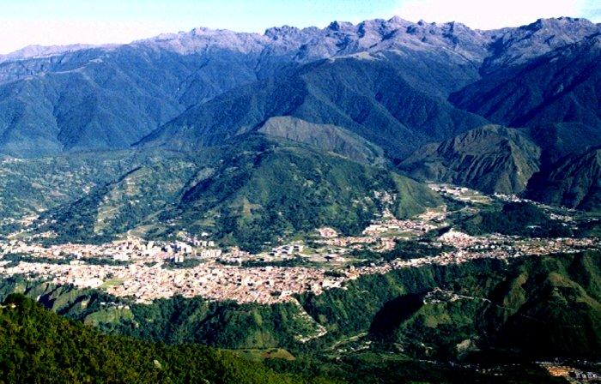
pov. – 912 050 km²
broj stan. – oko 30 mil.
reljefne cjeline:
1. Venezuelsko visočje

Slide 3
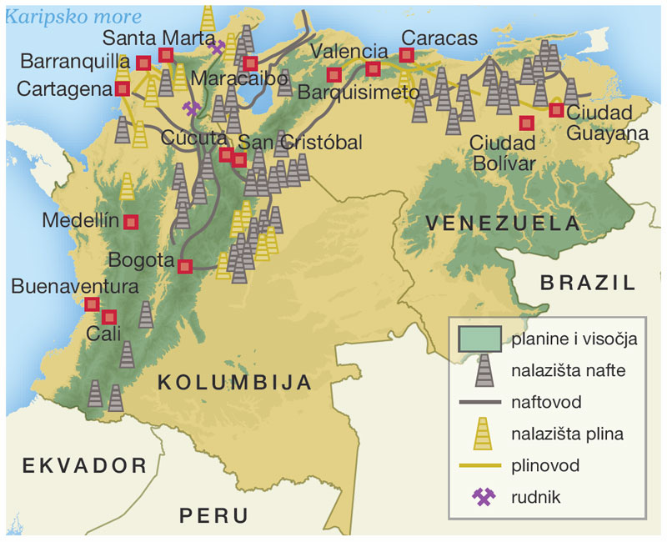
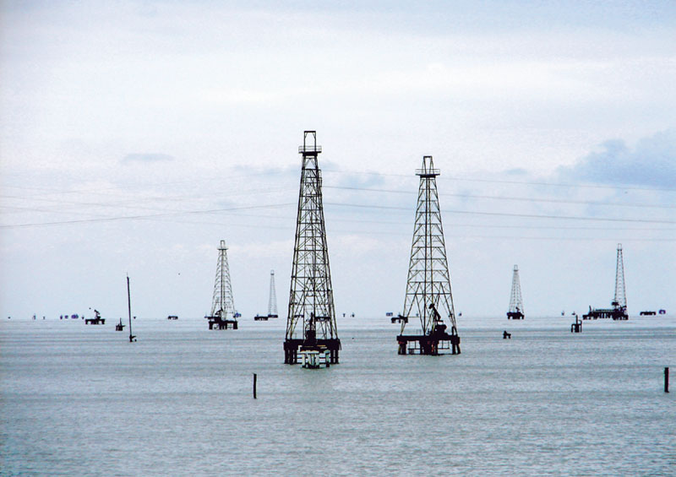
2. nizina Maracaibo
velike zalihe nafte (među vodećima u svijetu)

Slide 5
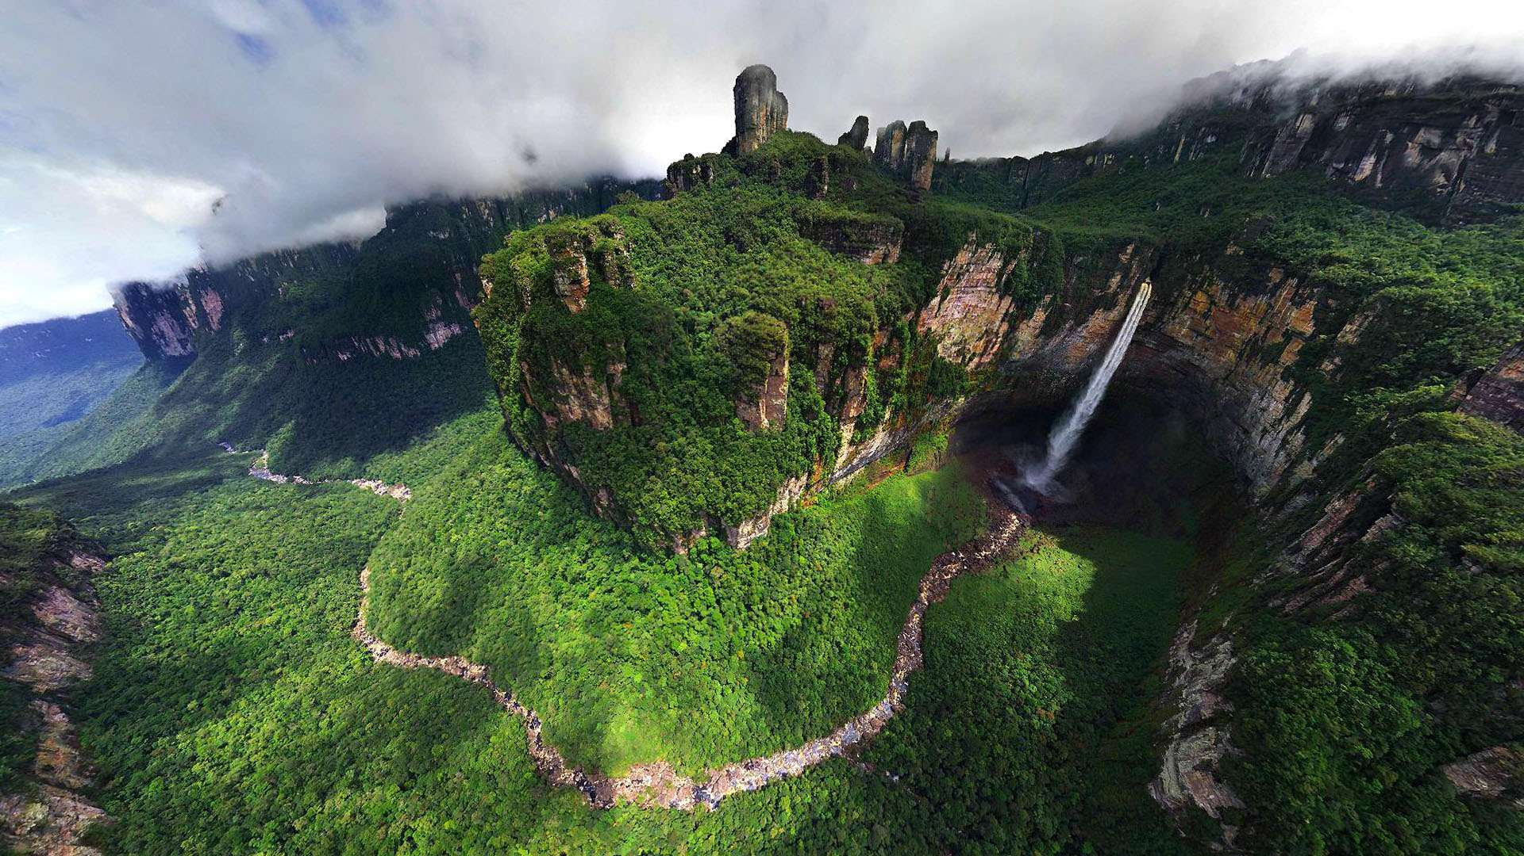
3. Gvajansko visočje
otkrivene nove zalihe nafte

Slide 6
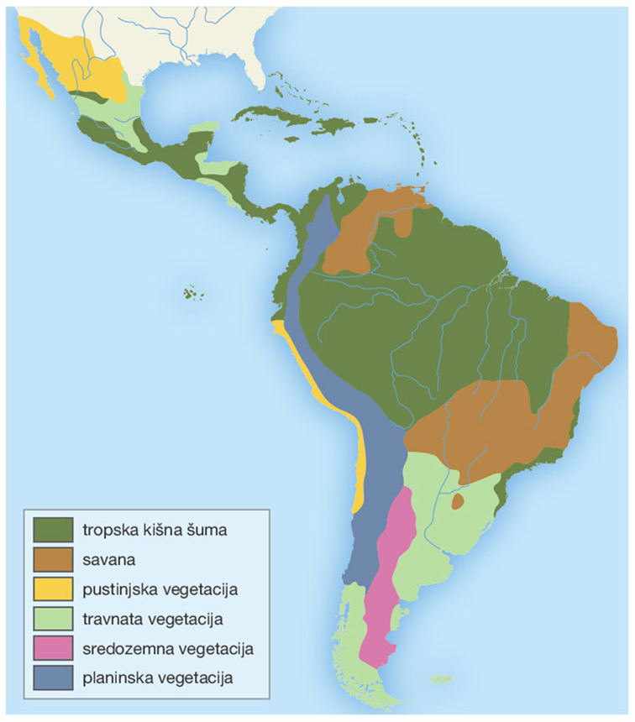
prevladava savanska klima (sj. dio prašumska)
→ naziv za savane – LLANOS

Slide 7
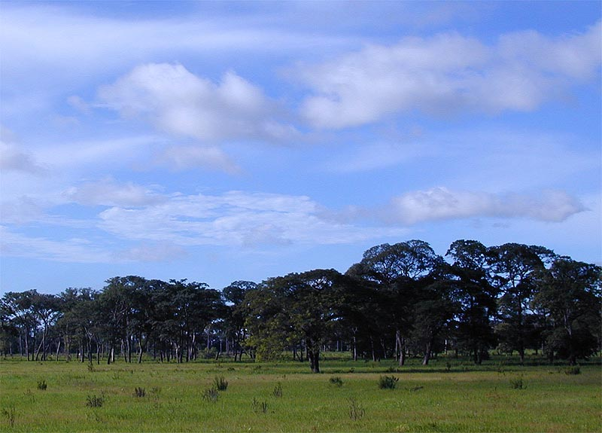
Sjenovito drveće llanosa

Slide 8
Delta Orinoca

Slide 9
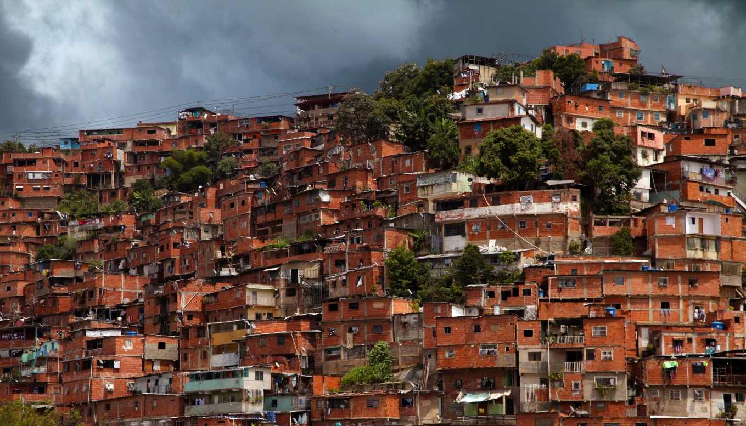
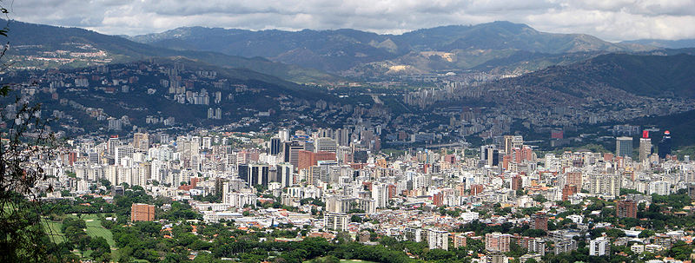
većina stan. na području Venezuelskog visočja
→ gl. grad – Caracas

Slide 10
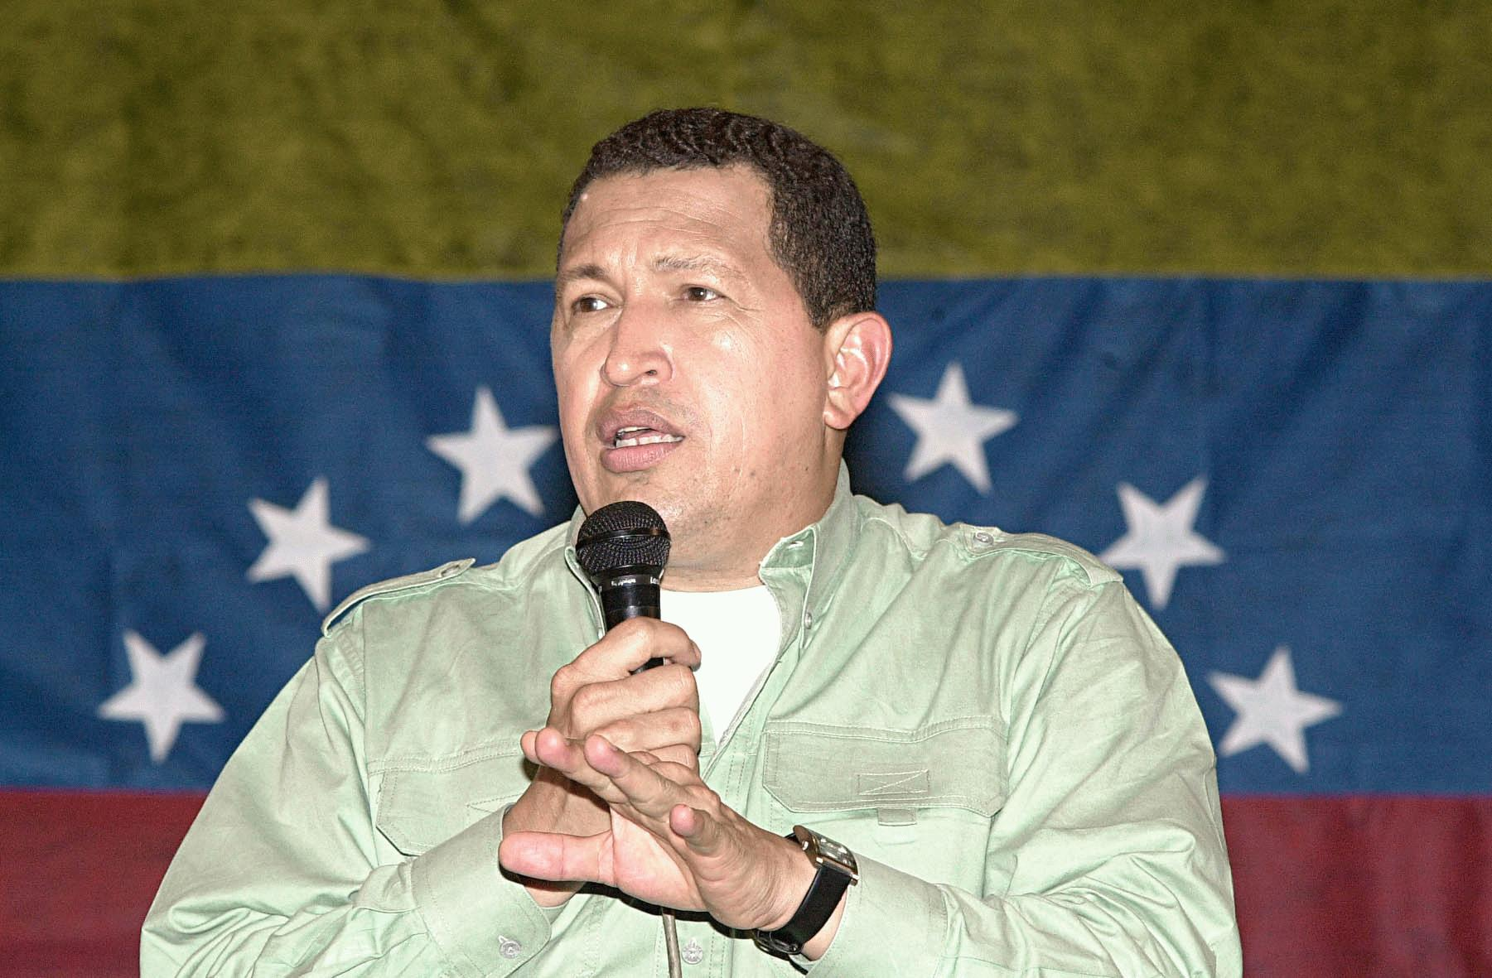
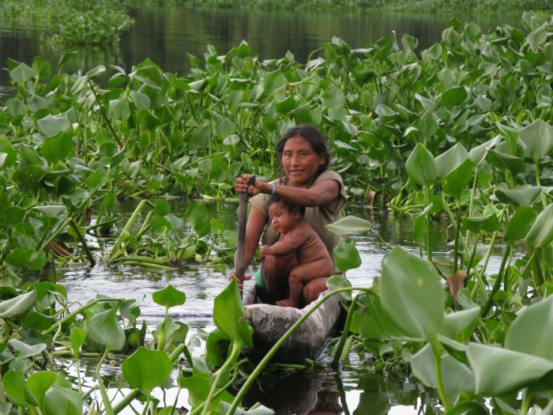
prevladavaju mestici
→ ostatak: bijelci, crnci, Indijanci

Slide 11
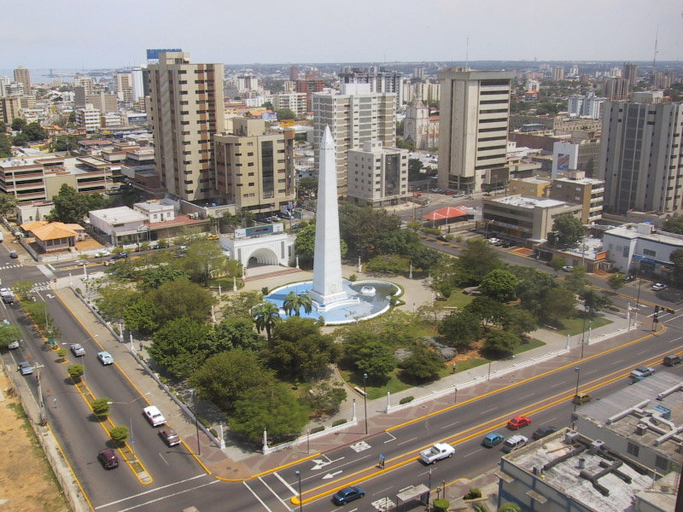
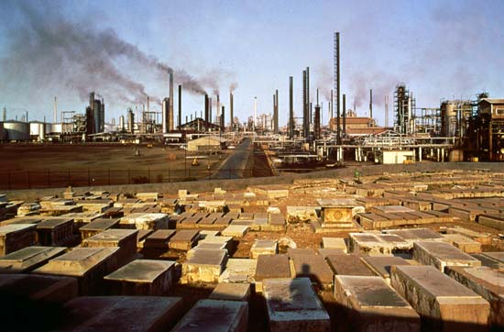
nafta čini 95% izvoza
članica organizacije OPEC
središte naftne ind. – grad Maracaibo

Slide 12
razlozi slabije razvijenosti:
a) ovisnost o izvozu nafte
b) povijest (diktature, državni udari, socijalizam)

Slide 13
Otok Margarita

Slide 14
Santa Ana de Coro

